Slide 1


برنامج التطوير القيادي للشباب
أحد برامج توستماسترز التعليمية
ترجمة و إعداد و تقديم التوستماستر/عبدالعزيز عبدالصمد الدليجان
متواصل متمكن/قائد متقدم برونزي

Slide 2


Slide 3
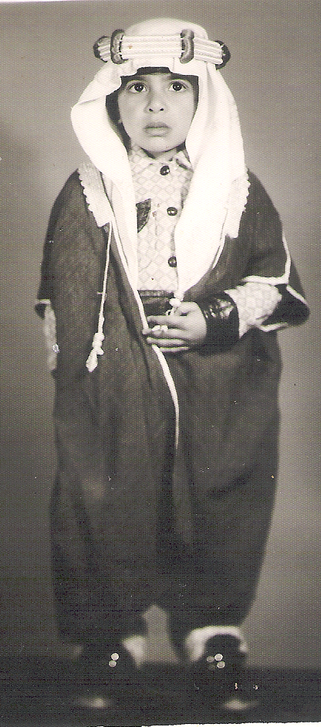

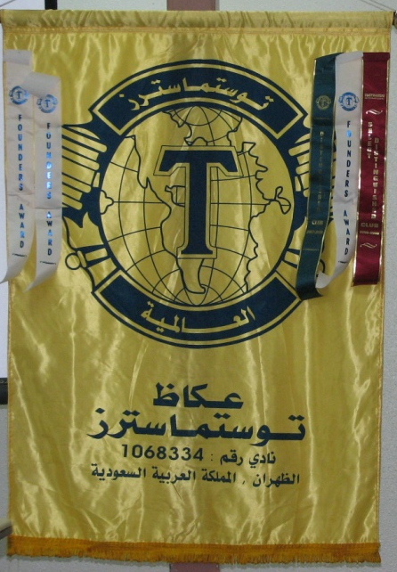



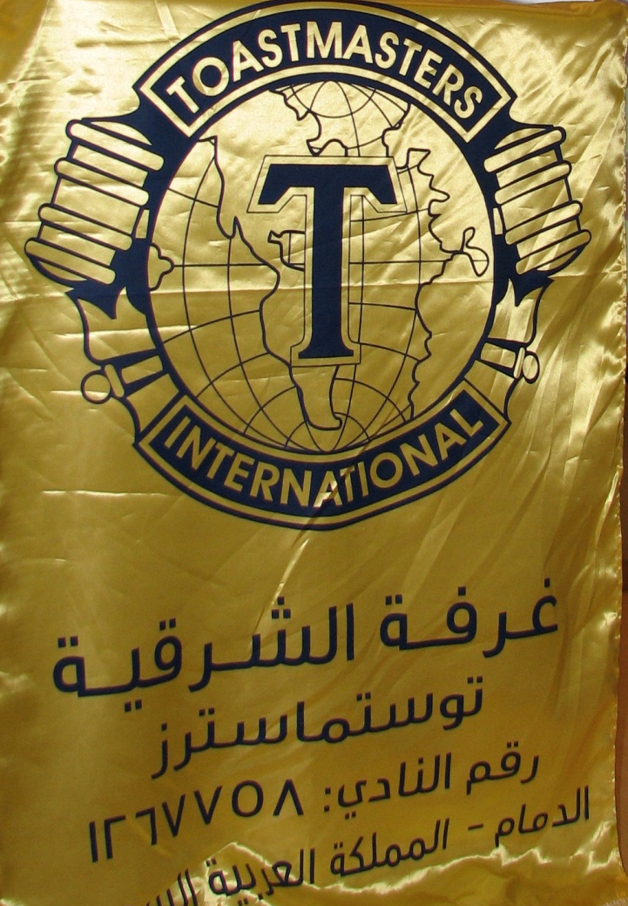


من هو منسق البرنامج؟
عبدالعزيز عبدالصمد الدليجان (أبو أنس)
بكالوريوس هندسة ميكانيكية-1995-جامعة الملك فهد للبترول والمعادن
مهندسا في أكبر معامل لمعالجة الزيت في العالم –بقيق-شركة أرامكو السعودية
عضو نادي الظهران توستماسترز منذ 2002
رتبة المتواصل المتمكن (مرتين)
ربتة القائد المتمكن (مرتين)
رئيس سابق لنادي الظهران توستماسترز (إنجليزي)
منفذ فكرة إنشاء توستماسترز العربي في المملكة
رئيس سابق لنادي عكاظ توستماسترز (عربي)
هدفي إنشاء 180 نادي عربي في المملكة بحلول عام 2015

Slide 4
أهداف الحلقة الأولى
مقدمة تعريفية عن البرنامج
التعرف على زملائك المشاركين في البرنامج
مناقشة مبادئ رئاسة الاجتماعات
تحديد قدراتك في الخطابة و الإلقاء

Slide 5
 | جدول الاجتماع
1 | 0:00 | منسق البرنامج | الدعوة للانتظام و بدء الاجتماع و عرض مقدمة تعريفية بالتوستماسترز و بالمنسق و بالبرنامج
2 | 0:15 | منسق البرنامج | تمرين ”بادر بالتعرف على زملائك“
3 | 0:45 | منسق البرنامج | مناقشة مبادئ رئاسة الاجتماعات
4 | 1:00 | منسق البرنامج | استراحة (10) دقائق
5 | 1:10 | مساعد منسق البرنامج | ترشيح وانتخاب أعضاء الهيئة الإدارية للاجتماع
6 | 1:40 | عداد أصوات الترشيحات | إعلان أسماء الفائزين بالانتخابات
7 | 1:42 | مساعد منسق البرنامج | كيف تقييم مهاراتك كخطيب أو متحدث
8 | 1:47 | مساعد منسق البرنامج/الرئيس | مناقشة وتوزيع المهام للاجتماع الثاني
9 | 1:55 | المنسق/الرئيس | تحديد يوم و تاريخ و وقت و مكان الاجتماع الثاني
10 | 1:59 | الرئيس | رفع الاجتماع

Slide 6


Slide 7

توستماسترز؟؟؟

Slide 8



توست !!! .....ماسترز؟؟؟
1

Slide 9

توس....ما.....ستر
توس : التُّوسُ، بالضَّمِّ: الطَّبيعةُ والخِيمُ والخُلُقُ، يقال: الكَرَمُ من تُوسِه وسُوسِه، أَي من خليقتِهِ وطُبِعَ عليه.
طبيعة ما ستر في نفس الانسان

Slide 10
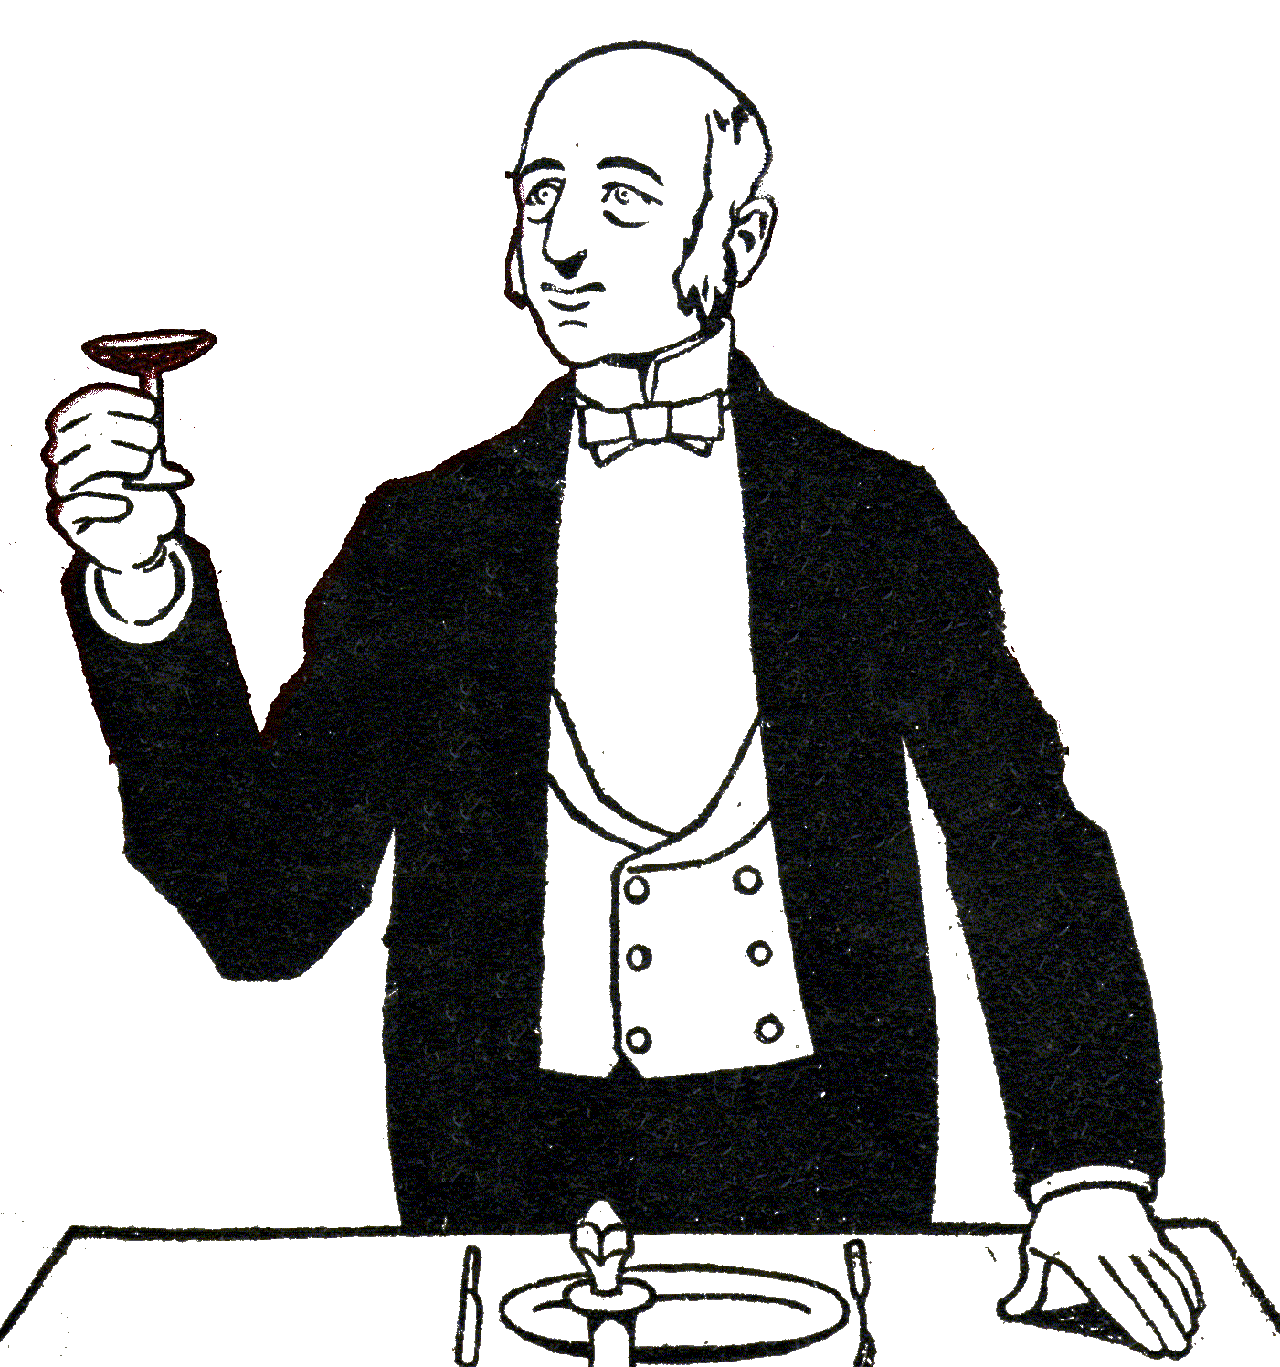
توستماستر؟
1
1900م
عريف الحفل

Slide 11
رسالة التوستماسترز العالمية
1
تسعى منظمة التوستماسترز لجعل التواصل الفعال واقعاً عالمياً، فمن خلال أنديتها تساعد المنظمة الجميع، رجالاً ونساءً، على ممارسة و تعلم فنـون التفكير و الإصغاء و الحـديث، هذه المهارات المهمة التي تساعد على تنمية الشعور بتحقيـق الذات وتطور الإمكانيات القيادية وتسهل التفاهم ما بين الناس وتساهم بشكل عام في تحسين الحياة البشرية.
إن الرسالة الأساسية للمنظمة تتلخص في توسعة شبكة أنديتها حول العالم، وبالتالي توفير الفرصة لأكبر عدد ممكن من الناس للاستفادة من برامجها.
التواصل الفعال بين الناس
واقعاً عالمياً

Slide 12
مهمة نادي التوستماسترز
1
تسعى أندية التوستماسترز لتوفير البيئة الإيجابية والمساعدة علـى الـتعلم، حيـث تتوفر الفرصة لكل عضو من أعضاء النادي لممارسة و تطوير مهارات التواصل والمهـارات القيادية، مما يؤدي بالتالي لرفع درجة الثقة بالنفس والنمو الشخصي.
توفير البيئة الإيجابية

Slide 13

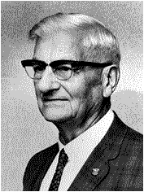
تاريخ التوستماسترز
1
جمعية عالمية غير ربحية
تأسست 1924،
كاليفورنيا، الولايات المتحدة الامريكية
12600 نادي
في 106 دول
260000 عضو
أسسها الاستاذ/ رالف سميدلي
أسسها رالف سميدلي عام 1924
كاليفورنيا، الولايات المتحدة الامريكية

Slide 14
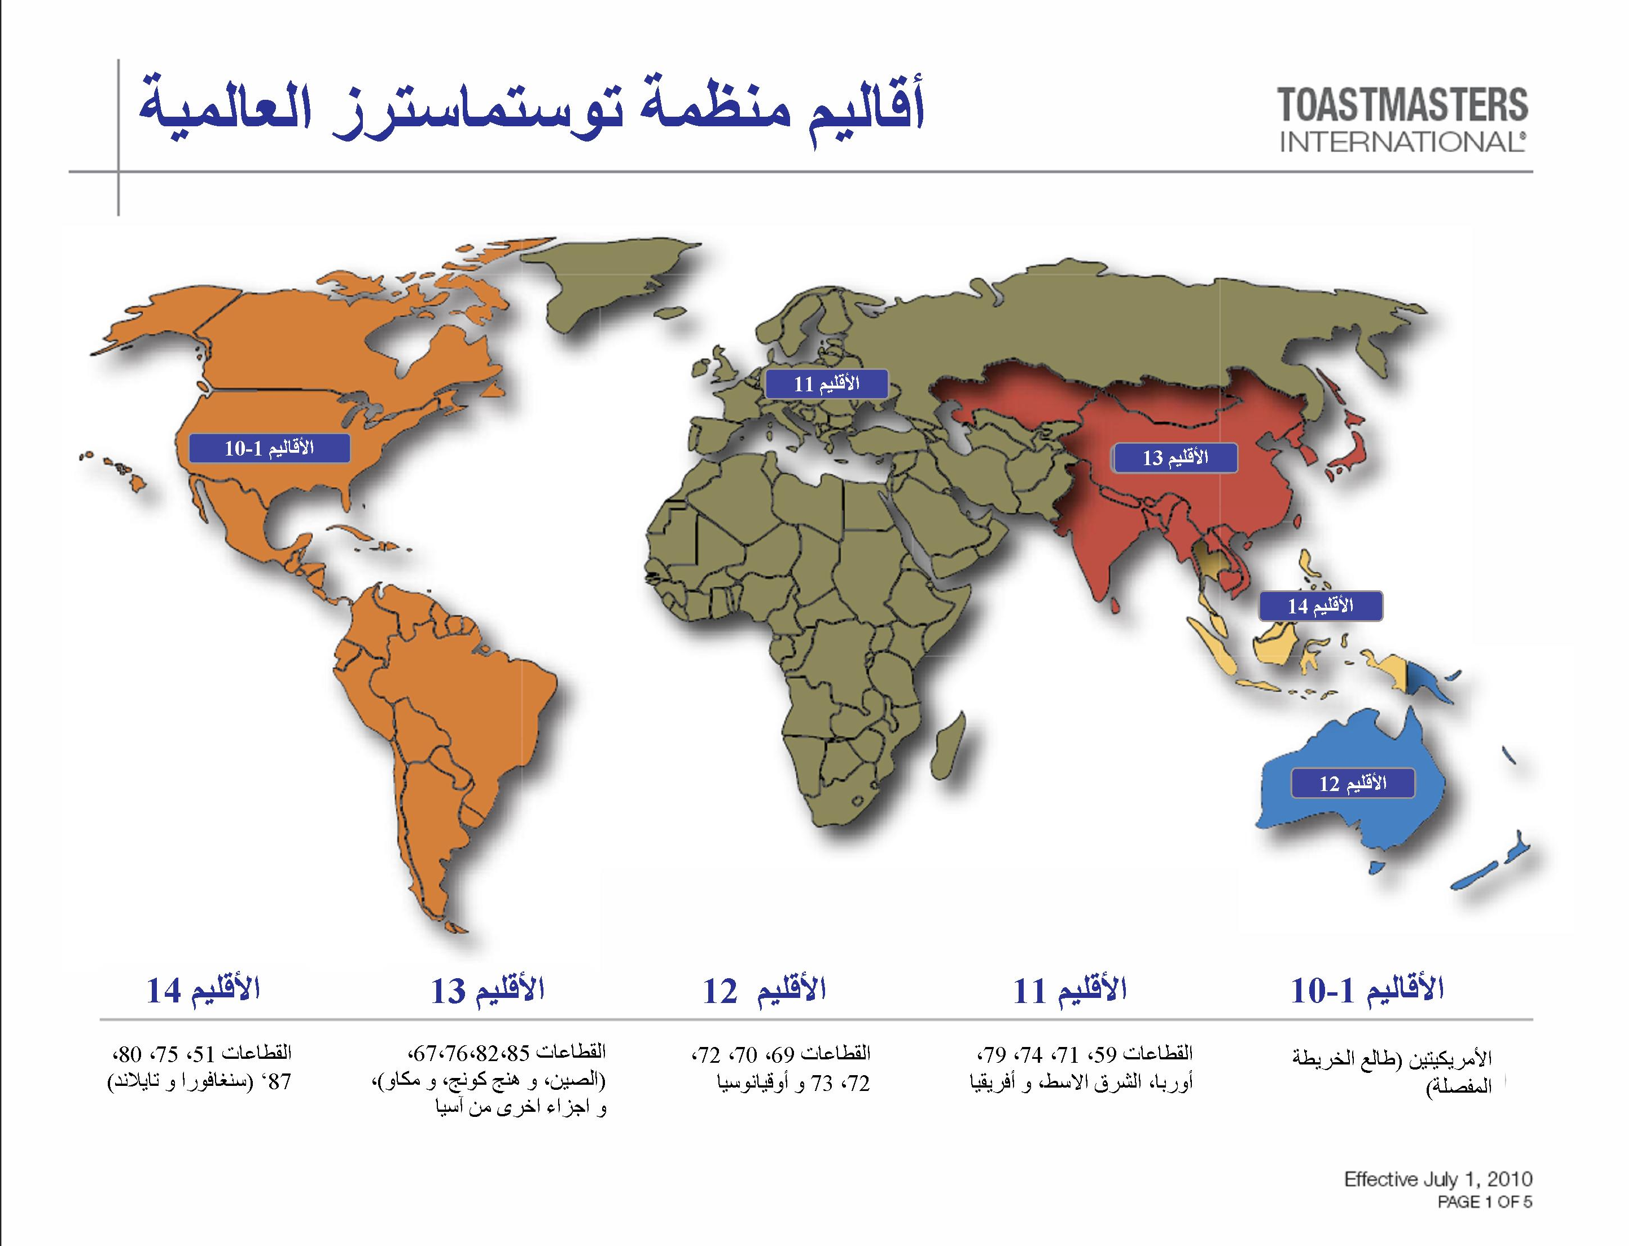
12600 نادي
107 دول
260000 عضوا

Slide 15

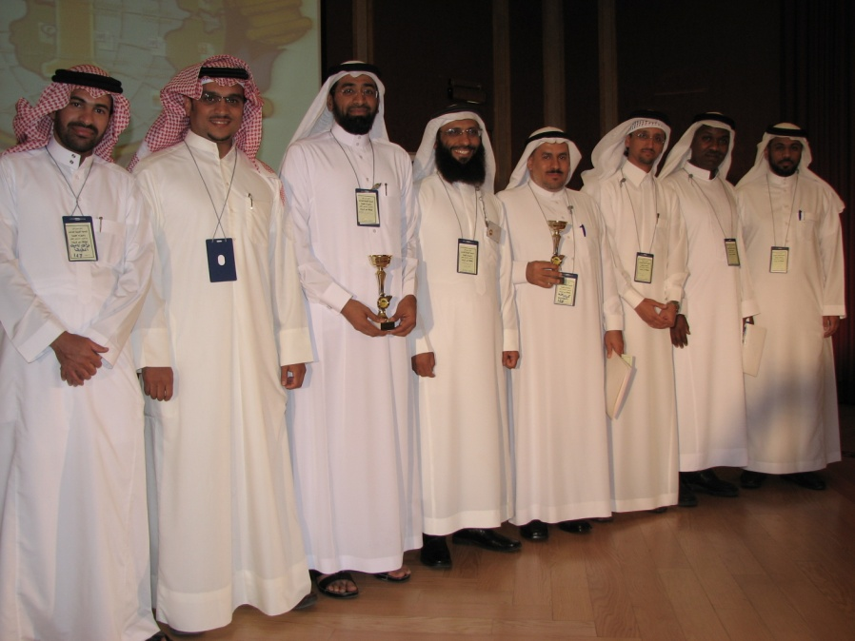
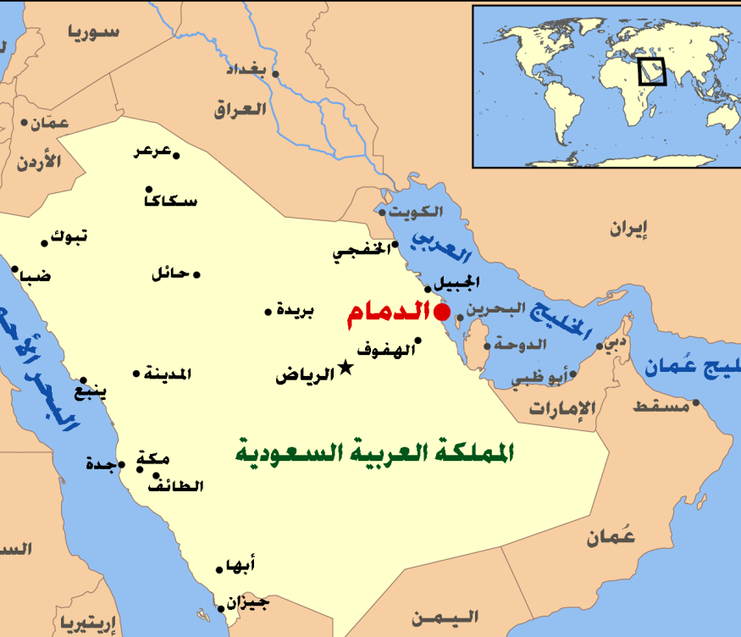
تاريخ التوستماسترز في الخليج
1
اول اجتماع توستماسترز في الظهران عام 1954
قطاع التوستماسترز رقم 79
(دول الخليج والاردن)
284 نادي
24 فقط عربية

Slide 16

أندية مهارت التواصل و الخطابة و القيادة في المملكة
1
عدد الأندية في المملكة
106 ناديا
الغربية
27 ناديا
(5 عربية للرجال
2 نسائية)
الوسطى
33 ناديا
(2 عربية للرجال)
الشرقية
46 ناديا
(2 عربية نسائية)
(3 عربية للرجال)

Slide 17
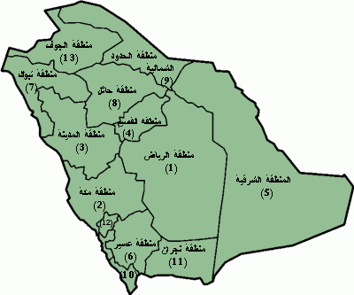
الوسطى
33 ناديا
(2 عربية للرجال)
الشرقية
46 ناديا
(2 عربية نسائية)
(3 عربية للرجال)
الغربية
27 ناديا
(5 عربية للرجال
2 نسائية)

Slide 18









أسماء و عناوين بعض الأندية العربية في المملكة
1
صندوق الامير سلطان بن عبدالعزيز لدعم مشاريع السيدات طريق الدمام الخبر السريع - برج البنعلى
(8140038)
شركة ارامكو-سكن الظهران-مبنى ترفيهي رقم 1007
كل يوم احد (مرتين في الشهر)
6:15 مساء
نادي الخليج الرياضي-سيهات-
كل يوم احد (مرتين في الشهر)
7:30 مساء
(5058453650)
مكة المكرمة – مركز سمارت بالرصيفة ( بمركز النوري – الدور الثاني ) كل يوم الخميس
(0507070844)
الدمام
كل أثنين 8:00مساء
(مرتين في الشهر)
takhs12@hotmail.com
يبنع الصناعية-مركز التدريب التربوي و تقنيات التعليم- ربوة 4- شارع الشفا مدخل 22
كل يوم احد بعد المغرب
(0504329659)
مبنى غرفة الشرقية- طريق الدمام الخبر السريع- قاعة الجزيرة
كل اثنين (مرتين في الشهر)
7:30 مساء

Slide 19
كيف يعمل نظام التوستماسترز التعليمي؟
1
اجتماع اسبوعي
الاجتهاد الشخصي
لا يوجد مدرب
تقييم بناء
مسابقات سنوية في الخطابة
تقديم خطب
أداء مهام و تنفيذ مشاريع قيادية

Slide 20
1
رتب التوستماسترز العلمية
إتمام الدليل الأساسي لمهارات القيادة
مسار التواصل
إتمام 10 مشاريع من دليل المتواصل المتمكن
توستماستر متميز
توستماستر مبتدئ
الحصول على درجة القائد المتمكن
الحصول على درجة المتواصل المتمكن
الخدمة كعضو إدارة النادي لستة أشهر و المشاركة في إعداد خطة نجاح النادي خلال فترة الخدمة
أثناء الخدمة كعضو في إدارة النادي, حضور دورة القطاع لتدريب الإداريين
تقديم احد أي برنامجين من برامج سلسلة النادي الناجح و / أو سلسة القيادة الناجحة
المتواصل المتمكن
المتواصل المتقدم-البرونزي
المتواصل المتقدم-الفضي
المتواصل المتقدم-الذهبي
الحصول على درجة المتواصل المتمكن
إتمام دليلين من سلسلة المتواصل المتقدم
القائد المتمكن
القائد المتقدم-البرونزي
القائد المتقدم-الفضي
الحصول على درجة المتواصل المتقدم البرونزية
إتمام دليلين إضافيين من سلسلة المتواصل المتقدم
تقديم أي اثنين من برامج سلسلة المتحدث الأفضل و/ أو سلسلة النادي الناجح
الحصول على درجة القائد المتقدم البرونزية
خدمة لمدة فصل كامل كإداري في القطاع (مدير القطاع, ملازم مدير القطاع, أمين السر, أمين الخزينة, مدير قسم, أو مدير منطقة)
إتمام برنامج القيادة عالية الأداء
الخدمة كراعي لإنشاء نادي جديد, مرشد أو مدرب.
الحصول على درجة المتواصل المتقدم الفضية
إتمام دليلين إضافيين من سلسلة المتواصل المتقدم
تقديم برنامج النجاح/القيادة, النجاح/الاتصال أو برنامج القيادة للشباب
إرشاد عضو جديد في خطبه الثلاث الأولى
مسار القيادة

Slide 21
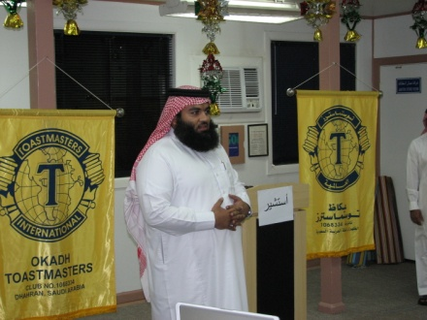
محتوى جدول الاجتماع الاسبوعي
1
الافتتاح
جلسة الأعمال
ابتسامة
الخطب المعدة
التقييم
التقييم العام للاجتماع
رفع الاجتماع
الخطب الارتجالية
حلقة تعليمية

Slide 22




مواد وأدلة التواصل والخطابة والقيادة
1
الدليل الأساسي للتواصل:عشرة خطب أساسية: كسر الجمود، لغة الجسد، الإقناع، جودة الصوت،...
الأدلة المتقدمة: 15 دليل متقدم في فن التواصل والخطابة: الإلقاء القصصي، العلاقات العامة، العروض التقنية، خطب المدراء...الخ.
الدليل الاساسي للقيادة: عشرة مشاريع اساسية: الانصات، إدارة الوقت، بناء الفريق، التخطيط و التنفيذ،..
77 مادة تدريبية و تعليمية خاصة بمساري التواصل والقيادة المتقدمين

Slide 23
ما هو برنامج التطوير القيادي للشباب؟
1
المشاركة و قيادة مجموعة
زيادة الثقة بالنفس
ترتيب الأفكار
الإنصات
التقييم
11-17 سنة
نظريا و تطبيقيا بطريقة غير تقليدية

Slide 24
1
محتوى برنامج التطوير القيادي للشباب
مقدمة في رئاسة الاجتماعات
مقدمة في الخطابة
الخطب الارتجالية
الإنصات
إدارة حلقات النقاش
الإيماءات و لغة الجسد
الصوت و توظيف الكلمة

Slide 25



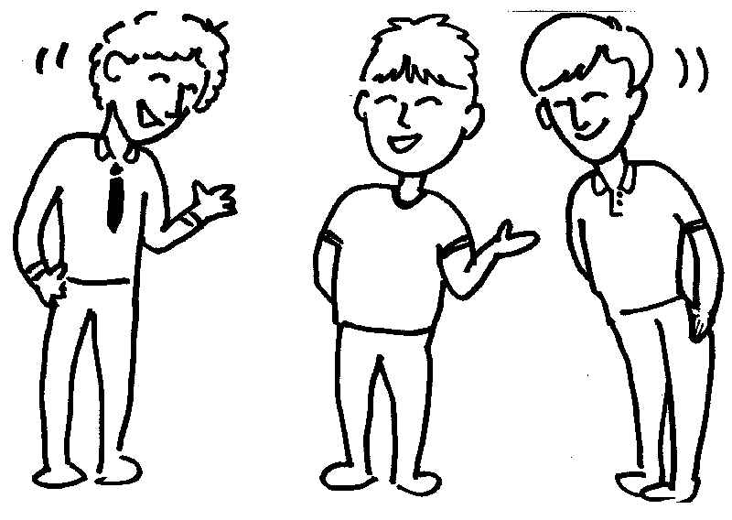
تمرين ”بادر بالتعرف على زملائك“
2

Slide 26
مقدمة في رئاسة الاجتماعات
الحلقة الأولى

Slide 27
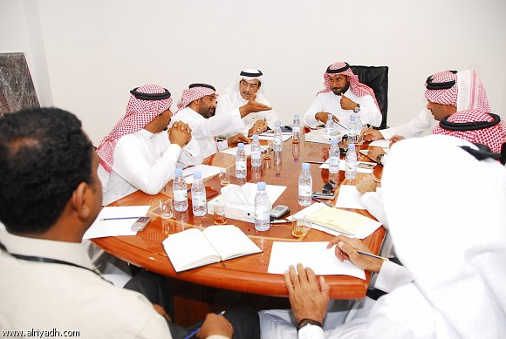


مبادئ رئاسة الاجتماعات
3
Notes:
آلاف الاجتماعات سنويا
ستكون عضوا في احد الاجتماعات يوما ما
هل تريد أن تكون لك كلمة قوية و وجهة نظر واضحة و صوت مسموع من قبل الجميع؟ لا بد من معرفة مبادئ و قواعد رئاسة الاجتماعات و مجموعات المناقشة والحوار

Slide 28






الاجتماعات الناجحة
3
Notes:
وقت محدود
مهمتك هي إدارة تلك الاجتماعات الفعالة والتي تحقق أهدافها في اقل وقت ممكن، و تجنب إضاعة أي وقت
اعد جدولا
ابدأ و اختم في الوقت المحدد
احصر دائرة النقاش
شجع الجميع على المشاركة
حقق أهداف الاجتماع

Slide 29


لماذا رئيس للاجتماعات؟
3
Notes:
قصة الشباب و المهرجان
المناقشة والاختلاف
الوصول إلى اتخاذ قرار
الرئيس يعرف جيدا هدف الاجتماع
الرئيس يدير النقاش
يساعد الرئيس المجموعة على تحقيق هدف الاجتماع

Slide 30


صفات الرئيس الناجح
3
قوانين و اجراءات تنظيم الاجتماعات
موضوع النقاش
ترتيب الاولويات
الحقوق
المعاملة
القرار للاغلبية
Notes:
قواعد و قوانين إجراءات تنظيم الاجتماعات
موضوع النقاش
ترتيب أولويات الموضوع المطروح للنقاش
حقوقه كرئيس للاجتماع و حقوق أعضاء المجموعة
يعامل جميع الأعضاء في المجموعة بعدل و احترام
كما انه يعلم جيدا أن القرار للأغلبية و أن من حق الأقلية إبداء رأيهم و الاستماع إليه

Slide 31
الهيئة الادارية للاجتماعات
3
  رئيس
  نائب الرئيس
  أمين السر
  أمين المراسم

Slide 32
الهيئة الادارية للاجتماعات- الرئيس
3
يترأس الاجتماعات
مسئول عن تخطيط و تنسيق الاجتماعات
يتأكد من أن أعضاء الهيئة التنفيذية والمشاركين قد اعدوا لأدوارهم جيداً
و خلال الاجتماعات يقوم بـالتالي:
  يدعوا إلى الانتظام و بدء الاجتماع
  يرحب بالمشاركين و الضيوف
  يقدم منسق البرنامج
  في نهاية الاجتماع، يطلب من المشاركين ابداء انطباعاتهم و ملاحظاتهم حول الاجتماع
  يرفع الاجتماع

Slide 33
الهيئة الادارية للاجتماعات- نائب الرئيس
3
يساعد الرئيس في الإعداد للبرامج
يتولى مهام الرئيس في حال غيابه

Slide 34
الهيئة الادارية للاجتماعات- أمين السر
3
يحتفظ بسجلات و محاضر الاجتماعات
يقرأ محضر الاجتماع السابق
يساعد المنسق العام في حفظ الأدوار، توزيع المواد، والتواصل مع أعضاء المجموعة

Slide 35
الهيئة الادارية للاجتماعات- أمين المراسم
3
مسئول عن حفظ أدوات و أجهزة المجموعة و تحضيرها
إعداد و تجهيز مكان الاجتماع
مسئول عن راحة الضيوف و الاعضاء في الاجتماعات (المقاعد، التكييف، الاضاءه...الخ)
يوزع نسخا من جدول الاجتماع و يساعد المؤقت
مسؤول عن الاعداد العام و نظافة مكان الاجتماع
يساعد الرئيس في حفظ النظام

Slide 36
 | جدول الاجتماع
1 | 0:00 | منسق البرنامج | الدعوة للانتظام و بدء الاجتماع و عرض مقدمة تعريفية بالتوستماسترز و بالمنسق و بالبرنامج
2 | 0:15 | منسق البرنامج | تمرين ”بادر بالتعرف على زملائك“
3 | 0:45 | منسق البرنامج | مناقشة مبادئ رئاسة الاجتماعات
4 | 1:00 | منسق البرنامج | استراحة (10) دقائق
5 | 1:10 | مساعد منسق البرنامج | ترشيح وانتخاب أعضاء الهيئة الإدارية للاجتماع
6 | 1:40 | عداد أصوات الترشيحات | إعلان أسماء الفائزين بالانتخابات
7 | 1:42 | مساعد منسق البرنامج | كيف تقييم مهاراتك كخطيب أو متحدث
8 | 1:47 | مساعد منسق البرنامج/الرئيس | مناقشة وتوزيع المهام للاجتماع الثاني
9 | 1:55 | المنسق/الرئيس | تحديد يوم و تاريخ و وقت و مكان الاجتماع الثاني
10 | 1:59 | الرئيس | رفع الاجتماع
4 | 1:00 | منسق البرنامج | استراحة (10) دقائق

Slide 37
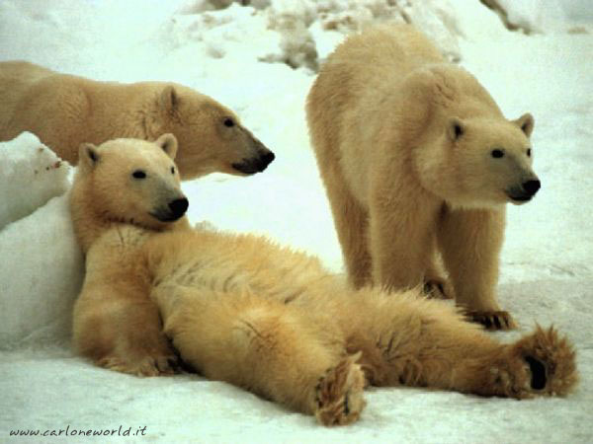
استراحة (10) دقائق
4

Slide 38
ترشيح وانتخاب أعضاء الهيئة الإدارية للاجتماع
5
تعيين عدادي الأصوات، و المؤقت
الترشيحات عن طريق القوائم
الرئيس، نائب الرئيس، أمين السر، أمين المراسم

Slide 39
المرشحون للرئاسة
5
المرشح الأول:
المرشح الثاني:
المرشح الثالث:
يترأس الاجتماعات
مسئول عن تخطيط و تنسيق أدوار الاجتماعات
المتابعة
و خلال الاجتماعات يقوم بـالتالي:
  يدعوا إلى الانتظام و بدء الاجتماع
  يرحب بالمشاركين و الضيوف
  يقدم منسق البرنامج
  في نهاية الاجتماع، يطلب من المشاركين ابداء انطباعاتهم و ملاحظاتهم حول الاجتماع
  يرفع الاجتماع

Slide 40
المرشحون- لنيابة الرئيس
5
المرشح الأول:
المرشح الثاني:
المرشح الثالث:
يساعد الرئيس في الإعداد للبرامج
يتولى مهام الرئيس في حال غيابه

Slide 41
المرشحون- لأمانة السر
5
المرشح الأول:
المرشح الثاني:
المرشح الثالث:
مهام أمين السر:
يحتفظ بسجلات و محاضر الاجتماعات
يقرأ محضر الاجتماع السابق
يساعد المنسق العام في حفظ الأدوار، توزيع المواد، والتواصل مع أعضاء المجموعة

Slide 42
المرشحون -لأمانة المراسم
5
المرشح الأول:
المرشح الثاني:
المرشح الثالث:
مسئول عن حفظ أدوات و أجهزة المجموعة و تحضيرها
إعداد و تجهيز مكان الاجتماع
مسئول عن راحة الضيوف و الاعضاء في الاجتماعات (المقاعد، التكييف، الاضاءه...الخ)
يوزع نسخا من جدول الاجتماع و يساعد المؤقت
مسؤول عن الاعداد العام و نظافة مكان الاجتماع
يساعد الرئيس في حفظ النظام

Slide 43


إعلان أسماء الفائزين بمناصب الهيئة الإدارية للاجتماعات
6

Slide 44
 | جدول الاجتماع
1 | 0:00 | منسق البرنامج | الدعوة للانتظام و بدء الاجتماع و عرض مقدمة تعريفية بالتوستماسترز و بالمنسق و بالبرنامج
2 | 0:15 | منسق البرنامج | تمرين ”بادر بالتعرف على زملائك“
3 | 0:45 | منسق البرنامج | مناقشة مبادئ رئاسة الاجتماعات
4 | 1:00 | منسق البرنامج | استراحة (10) دقائق
5 | 1:10 | مساعد منسق البرنامج | ترشيح وانتخاب أعضاء الهيئة الإدارية للاجتماع
6 | 1:40 | عداد أصوات الترشيحات | إعلان أسماء الفائزين بالانتخابات
7 | 1:42 | مساعد منسق البرنامج | كيف تقييم مهاراتك كخطيب أو متحدث
8 | 1:47 | مساعد منسق البرنامج/الرئيس | مناقشة وتوزيع المهام للاجتماع الثاني
9 | 1:55 | المنسق/الرئيس | تحديد يوم و تاريخ و وقت و مكان الاجتماع الثاني
10 | 1:59 | الرئيس | رفع الاجتماع
7 | 1:42 | مساعد منسق البرنامج | كيف تقييم مهاراتك كخطيب أو متحدث

Slide 45
قيم مهاراتك
7
لا
نعم
 | ◻ | ◻
 | ◻ | ◻
 | ◻ | ◻
 | ◻ | ◻
 | ◻ | ◻
 | ◻ | ◻
هل تشعر بالارتياح عند الحديث مع مجموعة من الناس؟
هل لديك مشكلة في طرح أفكارك وبيان وجهة نظرك للآخرين؟
هل تعاني من عادة تدل على التوتر أثناء خطبتك مثل الـتأتأه و التلكؤ، أو اللعب بأزرار ملابسك، أو اللعب بمحتويات جيوبك، الخ؟
هل تجيد التحدث باللغة العربية و تملك حصيلة جيدة من مفردات اللغة العربية؟
هل أنت مستمع جيد؟ هل تنصت للآخرين و تحاول فهم ما يقولونه؟
هل تريد أن تطور و تحسن من مقدراتك في الخطابة و الالقاء؟ و هل ترغب في تلقي تقييم ايجابي من زملائك المشاركين في برنامج “التطوير القيادي للشباب” ؟

Slide 46
خيارات البرنامج
 | الخيار الأول | الخيار الثاني | الخيار الثالث
عدداللقاءات | 6 | 6 | 7
الوقت | 2 ½ ساعات | 3 ساعات | 3 ساعات
عدد الخطب | 2 | 3 | 3
عدد الورش التعليمية | 6 | 5 | 6
تمارين الخطب الارتجالية | 6 | 5 | 6
ملحوظة |  | اللقاء السادس خطب+تقييم فقط

Slide 47
مناقشة و توزيع مهام الاجتماع التالي
8
 | الفقرة
1 | ورشة
2 | خطب معدة
3 | استراحة
4 | تقييم
5 | خطب ارتجالية

Slide 48
تحديد يوم و تاريخ ووقت و مكان الاجتماع التالي
9
اليوم
التاريخ
الوقت
المكان

Slide 49


الملاحظات الختامية-رفع الاجتماع
10

